Slide 1
2411 مال مقدمة في الاستثمار المحاضرة الثامنة تطبيقات على نموذج تسعير الأصول الرأسمالية
جامعة الملك سعود – كلية الدراسات التطبيقية وخدمة المجتمع – 2411مال – مقدمة في الاستثمار– المحاضرة الثامنة

Slide 2
سيكون الطالب قادراً على :
التعرف على معادلة العائد المتوقع وفقا لنموذج تسعير الأصول الرأسمالية.
فهم خط سوق الأوراق المالية.
جامعة الملك سعود – كلية الدراسات التطبيقية وخدمة المجتمع – 2411مال – مقدمة في الاستثمار– المحاضرة الثامنة

Slide 3
تطبيقات على نموذج تسعير الأصول الرأسمالية
تطبيق:
اذا علمت أن بيتا لسهم شركة سابك هو 1.6 وبيتا لسهم شركة كيان هو 0.7
وأن العائد الخالي من المخاطرة هو 6% والعائد على محفظة السوق هو 12%
المطلوب:
أوجد العائد المطلوب للاستثمار في كل سهم وفقا لنموذج تسعير الأصول الرأسمالية ووضح الحل برسم بياني لخط السوق الرأسمالية مع توضيح علاوة المخاطرة لكل سهم.
جامعة الملك سعود – كلية الدراسات التطبيقية وخدمة المجتمع – 2411مال – مقدمة في الاستثمار– المحاضرة الثامنة

Slide 4
تطبيقات على نموذج تسعير الأصول الرأسمالية
الحل:
العائد المطلوب للاستثمار في سهم سابك:
= 0.06+ 1.6( 0.12-0.06)= 0.156 =15.6%
علاوة مخاطرة الاستثمار في سهم سابك:
العائد المتوقع للسهم – العائد الخالي من المخاطرة = 15.6%-6%=9.6%
جامعة الملك سعود – كلية الدراسات التطبيقية وخدمة المجتمع – 2411مال – مقدمة في الاستثمار– المحاضرة الثامنة

Slide 5
تطبيقات على نموذج تسعير الأصول الرأسمالية
تابع الحل:
العائد المطلوب للاستثمار في سهم كيان:
= 0.06+ 0.7( 0.12-0.06)= 0.102 =10.2%
علاوة مخاطرة الاستثمار في سهم كيان:
العائد المتوقع للسهم – العائد الخالي من المخاطرة = 10.2%-6%=4.2%
جامعة الملك سعود – كلية الدراسات التطبيقية وخدمة المجتمع – 2411مال – مقدمة في الاستثمار– المحاضرة الثامنة

Slide 6
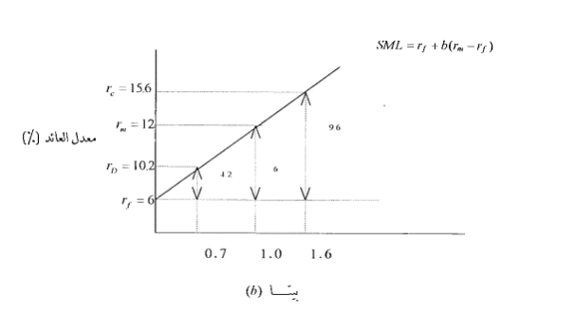
تطبيقات على نموذج تسعير الأصول الرأسمالية
جامعة الملك سعود – كلية الدراسات التطبيقية وخدمة المجتمع – 2411مال – مقدمة في الاستثمار– المحاضرة الثامنة

Slide 7
تطبيقات على نموذج تسعير الأصول الرأسمالية
تطبيق:
بافتراض ان العائد الخالي من المخاطرة يساوي 9% وعائد السوق يساوي 13%
المطلوب:
ارسم خط سوق الاوراق المالية
اذا كان معامل بيتا للسهم A= 0.80
والسهم B= 1.30
احسب العائد المطلوب لكل منهم
وضح موقع السهمين على خط سوق الأوراق المالية مع حساب علاوة المخاطرة لكل منهم وتوضيحها على الرسم البياني.
جامعة الملك سعود – كلية الدراسات التطبيقية وخدمة المجتمع – 2411مال – مقدمة في الاستثمار– المحاضرة الثامنة

Slide 8
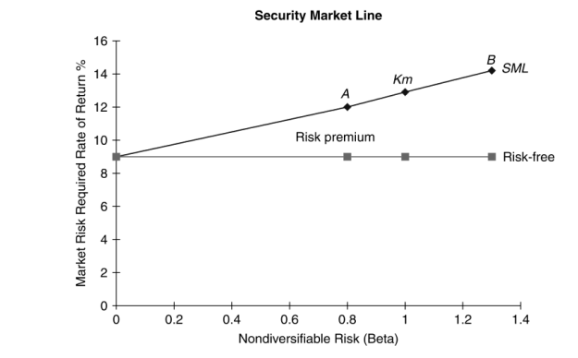
تطبيقات على نموذج تسعير الأصول الرأسمالية
الحل
جامعة الملك سعود – كلية الدراسات التطبيقية وخدمة المجتمع – 2411مال – مقدمة في الاستثمار– المحاضرة الثامنة

Slide 9
تطبيقات على نموذج تسعير الأصول الرأسمالية
تابع الحل
2- العائد المطلوب للسهم A
= 12.2%
* علاوة المخاطرة له تساوي
12.2%-9% =3.2%
جامعة الملك سعود – كلية الدراسات التطبيقية وخدمة المجتمع – 2411مال – مقدمة في الاستثمار– المحاضرة الثامنة

Slide 10
تطبيقات على نموذج تسعير الأصول الرأسمالية
تابع الحل
2- العائد المطلوب للسهم B
= 12.2%
* علاوة المخاطرة له تساوي
14.2%-9% =5.2%
العائد المطلوب على السهم الاول اقل من العائد المطلوب على السهم الثاني لذلك علاوة المخاطرة أقل كما نلاحظ من الرسم البياني.
جامعة الملك سعود – كلية الدراسات التطبيقية وخدمة المجتمع – 2411مال – مقدمة في الاستثمار– المحاضرة الثامنة

Slide 11
تطبيقات على نموذج تسعير الأصول الرأسمالية
تطبيق:
إذا علمت ان العائد الخالي من المخاطرة يساوي 7% والعائد على محفظة السوق هو 11%.
كم هو العائد المطلوب للاستثمار في السوق في هذه الحالة؟
وضح الحل برسم بياني لخط سوق الاوراق المالية؟
واذا رغبت في استثمار في سهم معين Z وكان معامل بيتا له 1.5. فكم العائد المطلوب للاستثمار في هذا السهم . وكذلك وضح الحل برسم خط سوق الاوراق المالية وحدد منحنى هذا الخط ؟
جامعة الملك سعود – كلية الدراسات التطبيقية وخدمة المجتمع – 2411مال – مقدمة في الاستثمار– المحاضرة الثامنة

Slide 12
تطبيقات على نموذج تسعير الأصول الرأسمالية
الحل :
العائد المطلوب للاستثمار في السوق
نستخدم هنا بيتا السوق
= 0.07+1(.11-.07)= 11%
العائد على الاستثمار في السهم Z
نستخدم هنا بيتا السهم
= 0.07 + 1.5 (0.11-0.07)= 13%
جامعة الملك سعود – كلية الدراسات التطبيقية وخدمة المجتمع – 2411مال – مقدمة في الاستثمار– المحاضرة الثامنة

Slide 13
تطبيقات على نموذج تسعير الأصول الرأسمالية
تابع الحل :
علاوة مخاطرة السوق (منحنى خط سوق الاوراق المالية)=
العائد المتوقع للسوق – العائد الخالي من المخاطرة = 11%-7%=4%
علاوة المخاطرة للسهم Z تساوي
العائد المطلوب للسهم Z -العائد الخالي من المخاطرة = 13%- 7%= 6%
جامعة الملك سعود – كلية الدراسات التطبيقية وخدمة المجتمع – 2411مال – مقدمة في الاستثمار– المحاضرة الثامنة

Slide 14
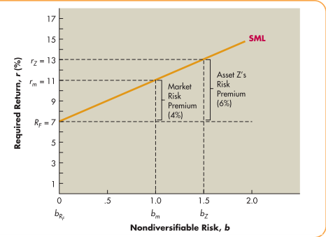
تطبيقات على نموذج تسعير الأصول الرأسمالية
الحل
جامعة الملك سعود – كلية الدراسات التطبيقية وخدمة المجتمع – 2411مال – مقدمة في الاستثمار– المحاضرة الثامنة

Slide 15
تطبيقات على نموذج تسعير الأصول الرأسمالية
التغير في وضع خط سوق الاوراق المالية:
خط سوق الاوراق المالية ليس ثابتا بشكل مستمر فقد يحصل هناك فيه تغير يستدعي تغير معدل العائد المطلوب.
يتأثر منحنى SML بكل مما يلي:
2
1
تجنب المستثمر للمخاطر (كره المستثمر للمخاطر)
توقعات التضخم
جامعة الملك سعود – كلية الدراسات التطبيقية وخدمة المجتمع – 2411مال – مقدمة في الاستثمار– المحاضرة الثامنة

Slide 16
التغير في وضع خط سوق الاوراق المالية
توقعات التضخم:
التغير في توقعات التضخم يؤثر على معدل العائد الخالي من المخاطر
R* = معدل الفائدة الحقيقي
IP = الزيادة في التضخم
جامعة الملك سعود – كلية الدراسات التطبيقية وخدمة المجتمع – 2411مال – مقدمة في الاستثمار– المحاضرة الثامنة

Slide 17
التغير في وضع خط سوق الاوراق المالية
توقعات التضخم:
باستخدام المثال السابق اذا علمت ان معدل العائد الخالي من المخاطر 7% هو عبارة عن
= 2%+ 5= 7%
الان: افترض أنه بسبب الاوضاع الاقتصادية الحالية ارتفع التضخم بنسبة 3%
فما هو معدل العائد المطلوب على السهم Z
وقم بالرسم البياني الجديد بعد التغير في معدل التضخم؟
جامعة الملك سعود – كلية الدراسات التطبيقية وخدمة المجتمع – 2411مال – مقدمة في الاستثمار– المحاضرة الثامنة

Slide 18
التغير في وضع خط سوق الاوراق المالية
الحل:
أولا: نقوم بحساب معدل العائد المطلوب على الاستثمار في السهم Z
جامعة الملك سعود – كلية الدراسات التطبيقية وخدمة المجتمع – 2411مال – مقدمة في الاستثمار– المحاضرة الثامنة

Slide 19
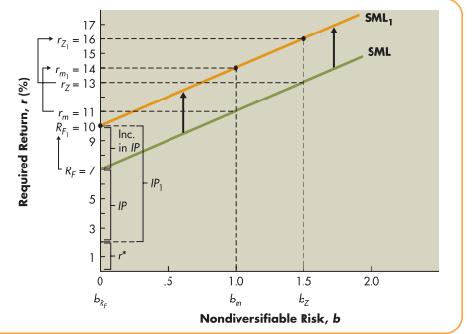
التغير في وضع خط سوق الاوراق المالية
الحل
جامعة الملك سعود – كلية الدراسات التطبيقية وخدمة المجتمع – 2411مال – مقدمة في الاستثمار– المحاضرة الثامنة

Slide 20
التغير في وضع خط سوق الاوراق المالية
تجنب المستثمر للمخاطر (كره المستثمر للمخاطر):
باستخدام المثال السابق ايضا في شريحة 35 ،،نفترض ان الظروف الاقتصادية جعلت المستثمرين أكثر تجنبا للمخاطر more risk-averse مما تسبب في ارتفاع عائد السوق الى 14%.
هذا سيؤدي الى تغير وضع SML الى الاعلى مسببا لعلاوة مخاطر السوق بالارتفاع الى 7%
(14%-7%)
وعلية فان معدل العائد المطلوب على السهم Z سيتغير بالزيادة.
جامعة الملك سعود – كلية الدراسات التطبيقية وخدمة المجتمع – 2411مال – مقدمة في الاستثمار– المحاضرة الثامنة

Slide 21
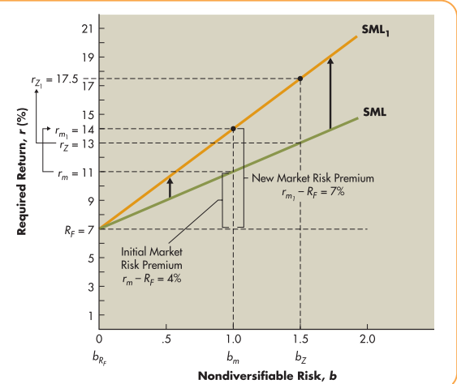
التغير في وضع خط سوق الاوراق المالية
الحل
جامعة الملك سعود – كلية الدراسات التطبيقية وخدمة المجتمع – 2411مال – مقدمة في الاستثمار– المحاضرة الثامنة

Slide 22
التغير في وضع خط سوق الاوراق المالية
تجنب المستثمر للمخاطر (كره المستثمر للمخاطر):
في الرسم البياني السابق تظهر قيمة العائد المطلوب للسهم Z وهي 17.5%.
نلاحظ ايضا ان المخاطرة على السهم Z لم تتغير اي ان البيتا ظلت كما هي 1.5. ومع ذلك ارتفع معدل العائد المطلوب وهذ يعود الى ارتفاع تجنب المستثمر للمخاطر عبر الزيادة في علاوة المخاطر على السوق.
ونضيف هنا أيضا انه في حالة انخفاض حالة تجنب المستثمر للمخاطر، سينخفض معها العائد المطلوب على الاستثمار.
جامعة الملك سعود – كلية الدراسات التطبيقية وخدمة المجتمع – 2411مال – مقدمة في الاستثمار– المحاضرة الثامنة

Slide 23
التغير في وضع خط سوق الاوراق المالية
تمرين :
اذا علمت ان العائد الخالي من المخاطرة يساوي 6% والعائد على محفظة السوق هو 11%. ورغبتي في الاستثمار في سهم سافكو والذي له معامل بيتا 0.5.
احسب معدل العائد المطلوب للاستثمار .
وكذلك وضح الحل برسم خط سوق الاوراق المالية وحددي منحنى هذا الخط ؟
واذا علمت ان التضخم ارتفع بمقدار 2%. ما الذي سيحصل لخط سوق الاوراق المالية؟
جامعة الملك سعود – كلية الدراسات التطبيقية وخدمة المجتمع – 2411مال – مقدمة في الاستثمار– المحاضرة الثامنة

Slide 24
التغير في وضع خط سوق الاوراق المالية
الحل:
جامعة الملك سعود – كلية الدراسات التطبيقية وخدمة المجتمع – 2411مال – مقدمة في الاستثمار– المحاضرة الثامنة

Slide 25
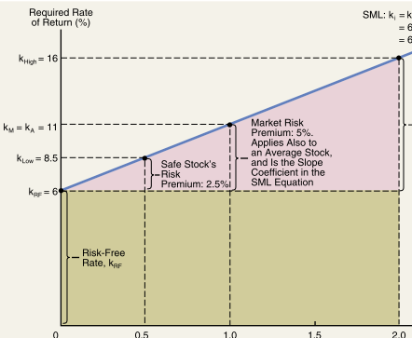
التغير في وضع خط سوق الاوراق المالية
الحل
جامعة الملك سعود – كلية الدراسات التطبيقية وخدمة المجتمع – 2411مال – مقدمة في الاستثمار– المحاضرة الثامنة

Slide 26
التغير في وضع خط سوق الاوراق المالية
تابع الحل :
عند ارتفاع التضخم بمقدار 2% سيكون Rf الجديد هو 8% وعلية العائد على السوق سيصبح 13% ، وبناء على ذلك سيتغير معدل العائد المطلوب على الاستثمار في سافكو ليصبح.
= 0.08+ 0.5(0.13-0.08)
= 10.5%
جامعة الملك سعود – كلية الدراسات التطبيقية وخدمة المجتمع – 2411مال – مقدمة في الاستثمار– المحاضرة الثامنة

Slide 27
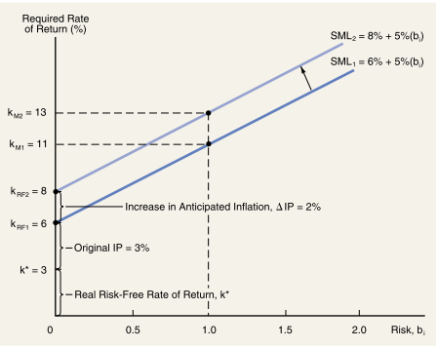
التغير في وضع خط سوق الاوراق المالية
الحل
جامعة الملك سعود – كلية الدراسات التطبيقية وخدمة المجتمع – 2411مال – مقدمة في الاستثمار– المحاضرة الثامنة

Slide 28
Buy Low, Sell High
نقول أن الاصل الاستثماري أنه مرتفع السعر اذا كان سعره مرتفع مقارنة بالعائد المطلوب عليه والمخاطر المصاحبة لهذا العائد.
لنفترض ان لدينا البيانات الاتية :
أي السهمين مسعر بشكل أعلى من الاخر؟
العائد المتوقع | بيتا | السهم
14% | 1.3 | أ
10% | 0.8 | ب
للإجابة: في السابق كنا نقارن بين معدل العائد المطلوب مع معدل العائد المتاح من الشركة. فاذا كان العائد المطلوب أقل نشتري السهم كونة غير مرتفع السعر والعكس، وهنا بإمكاننا الاجابة باستخدام نسبة علاوة المخاطرة الى حجم المخاطرة.
جامعة الملك سعود – كلية الدراسات التطبيقية وخدمة المجتمع – 2411مال – مقدمة في الاستثمار– المحاضرة الثامنة

Slide 29
Buy Low, Sell High
النسبة للسهم ب
= (10%-6%)/ 0.8= 5%
النسبة للسهم أ
=(14% - 6%) / 1.3 = 6. 15%
وهنا يمكن القول ان السهم ب overvalued مقارنة بالسهم أ (مُسعر بشكل اعلى). أي أن السهم ب يعرض عائد متوقع غير كافي مقارنة بحجم مخاطرة اذا ما قارناه مع السهم أ، إذاً نشتري السهم أ .
جامعة الملك سعود – كلية الدراسات التطبيقية وخدمة المجتمع – 2411مال – مقدمة في الاستثمار– المحاضرة الثامنة

Slide 30
بعض الانتقادات الموجهة ل CAPM
يعتبر نموذج تسعير الاصول نموذجاً لفترة استثمار واحـدة، فـإذا اختلفـت فتـرة الاسـتثمار المقترحـة مـن قبـل المســتثمرين )يـوم، أسـبوع، شــهر، ...، سـنة(، فهـذا يعنــي وجـود العديـد مــن خطوط سوق الاوراق المالية،
إن قيام المستثمر بالإقراض والاقتراض بمعدل فائدة متساوي يبدو أمر غير منطقي ، فافتراض الإقراض بمعدل مساوي لمعدل العائد الخالي من المخاطر يبدو أمرا واقعيا وكمثال عن ذلك أذونات الخزينة التي تتميز إلى حد بعيد بقلة المخاطر أو تقريبا انعدامها ، أما الاقتراض بهذا المعدل فيبدو أمرا غير منطقيا بل أن العائد على الاقتراض يكون أكبر
البعض اعتبر أن أذونات الخزينة ليست أوراق مالية خالية من المخاطر وذلك لما تتعرض له من خطر التضخم.
جامعة الملك سعود – كلية الدراسات التطبيقية وخدمة المجتمع – 2411مال – مقدمة في الاستثمار– المحاضرة الثامنة

Slide 31
بعض الانتقادات الموجهة ل CAPM
إن افتراض عدم وجود تكاليف للصفقات سوف يـؤدي إلـى أ ًّن الورقـة الماليـة الموجـودة فوق خط سوق الاوراق المالية ستكون جذابة وسوف يـتم شراؤها حتـى تصـل إلـى خـط ســوق الأوراق الماليــة، وســوف يحقــق المســتثمرون أرباحــاُ حتــى الوصــول إلــى نقطــة التـوازن مـن جديـد، ولكـن هـذه الاربـاح لـن تكـون صـافية فيمـا إذا كـان هنالـك تكـاليف للصـفقات، بمعنـى أن هـذه الورقـة لـن تعـود إلـى خـط سـوق الأوراق الماليـة مـن جديـد، وهذا يعني وجود العديد من خطوط سوق الاوراق المالية وليس خط وحيد.
يفترض نموذج تسعير الاصول عــدم وجــود ضــرائب، وكمــا هــو معلــوم فالضــرائب تختلــف بــين الاشـــخاص والشـــركات، وكـــذلك بـــين الاشـــخاص أنفســـهم، بالإضافة إلـــى الشـــركات، وسوف تؤدي هـذه الاختلافـات إلـى تبـاين واضـح بـين تقـديرات المسـتثمرين لخـط سـوق الاوراق المالية.
جامعة الملك سعود – كلية الدراسات التطبيقية وخدمة المجتمع – 2411مال – مقدمة في الاستثمار– المحاضرة الثامنة

Slide 32
انتهت المحاضرة الثامنة
جامعة الملك سعود – كلية الدراسات التطبيقية وخدمة المجتمع – 2411مال – مقدمة في الاستثمار– المحاضرة الثامنة

